Slide 1


Cập nhật Danh mục

Slide 2
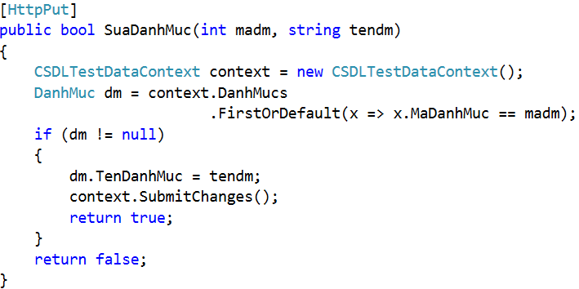
Sửa một Danh mục

Slide 3


Hey! Coding is easy!
END

